Slide 1
오뚜기 기업분석
201510896 배규희
201510896 박종건

Slide 2

Step. 1 /
기업소개
Step. 2 /
최근뉴스
Step. 3/
재무상태
Notes:
1

Slide 3

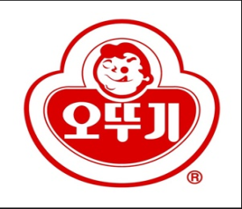
Step. 4 /
수익성분석
Step. 6 /
유동성분석
Step. 5 /
성장성분석

Slide 4

Step. 8 /
기업평가
Step. 7 /
시장가치분석

Slide 5
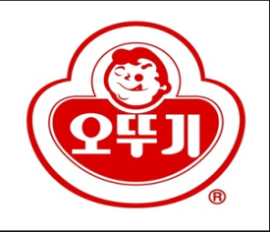
기업소개
식료품 제조 및 판매업 등을 주 목적사업으로 1969년 5월에 설립
안양에 위치한 본사를 포함하여 국내에 총 3개의 생산공장, 해외에 4개의 생산공장 보유
간편하고 편리함을 추구하는 소비자의 니즈에 부합하는 제품의 개발 및 건강을 지향하는 제품을 출시하여 시장경쟁력 확보
매출구성은 비율이 높은 순서로 면제품류, 양념소스류, 기타, 건조식품류, 농수산 가공품류, 유지류 등으로 구성
생활신조 : 머리를 쓰고 땀을 흘리자

Slide 6
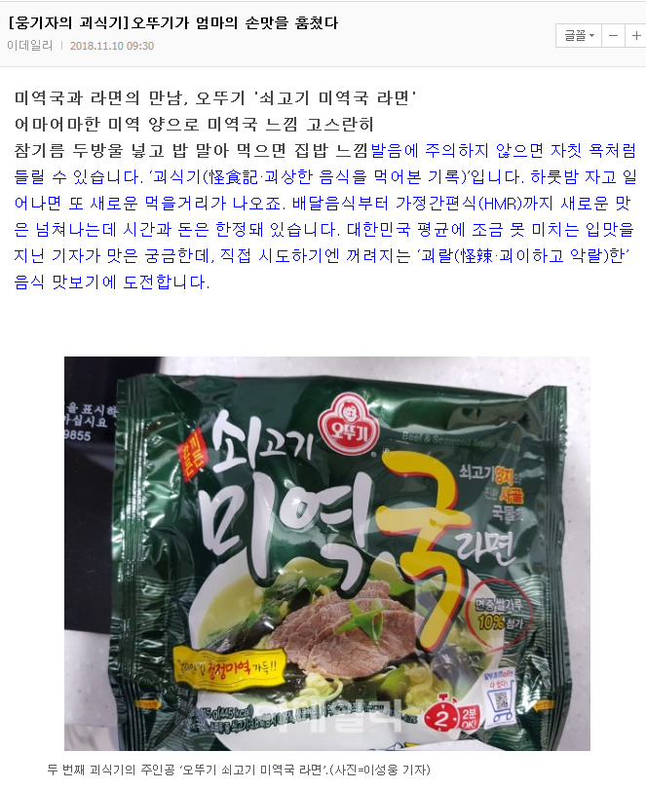
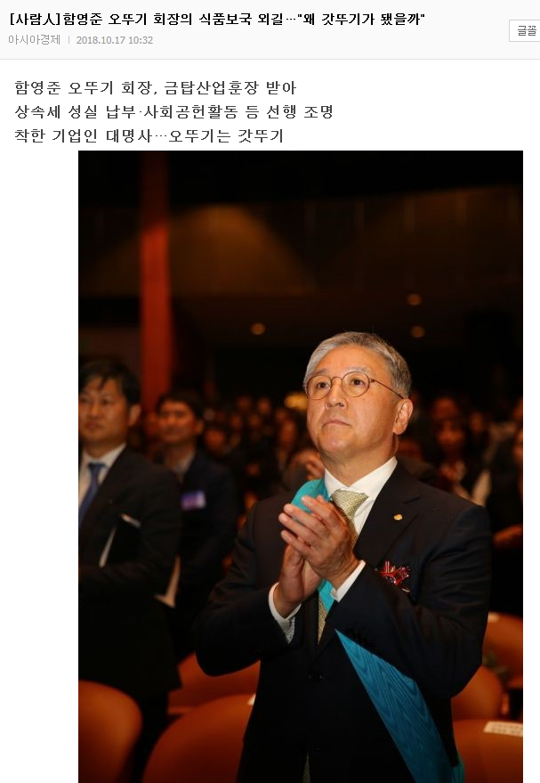
최근뉴스

Slide 7
재무상태
자산총계
부채총계
부채비율

Slide 8
수익성분석
수익성비율
(단위 : %)

Slide 9
성장성분석
(단위 : %)
전년도까지의 성장성 분석의 결과를 보면 순이익 증가율이 크게 하락했음
그러나, 2018년 현재 분기별 성장성 분석에 따르면 순이익증가율이 다시 상승했음을 알 수 있음.

Slide 10
유동성분석
안정성비율
(단위 : %)

Slide 11
시장가치분석

Slide 12
기업평가
수익성, 성장성, 유동성, 시장가치 분석을 해 본 결과, 순이익 증가율을 제외한 모든 수치에서 좋은 결과를 얻어내고 있음.
투자를 하면 좋은 결과를 얻어낼 수 있을 것으로 보임
소비자의 니즈를 잘 파악하고 사회에 기여를 많이하여 구매심리를 부추기고 좋은 평판을 받고 있음

Slide 13
감사합니다

